Slide 1
Работы-победители детско-родительского конкурса поделок из природных материалов “С Днем рождения, детский сад!» - 2013
Номинации конкурса:
«За эмоциональность и проникновенность созданного образа»
«Самая оригинальная работа»
«Изящество исполнения и мастерство»
«За изобретательность и творческий поиск»
«Приз зрительских симпатий»

Slide 2
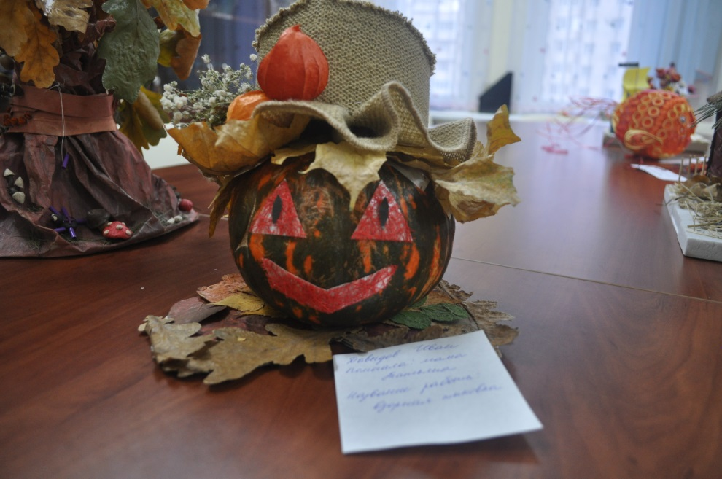
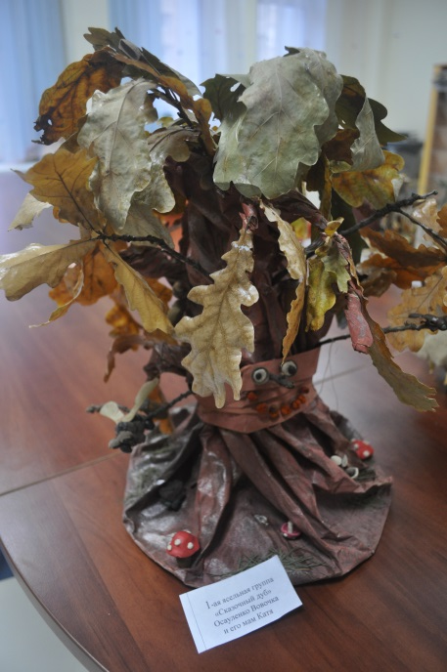
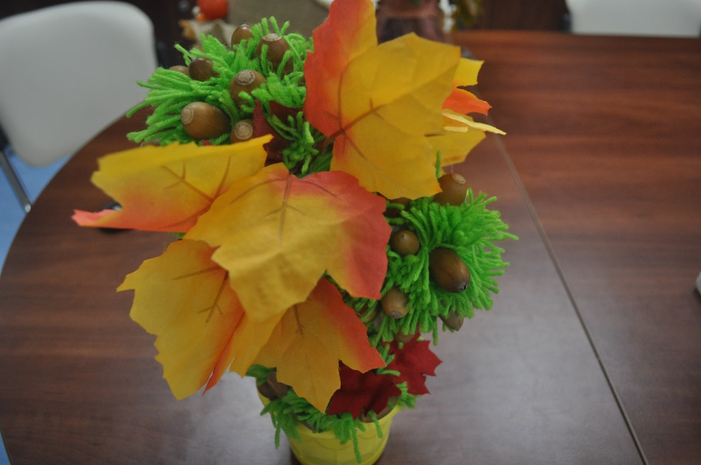
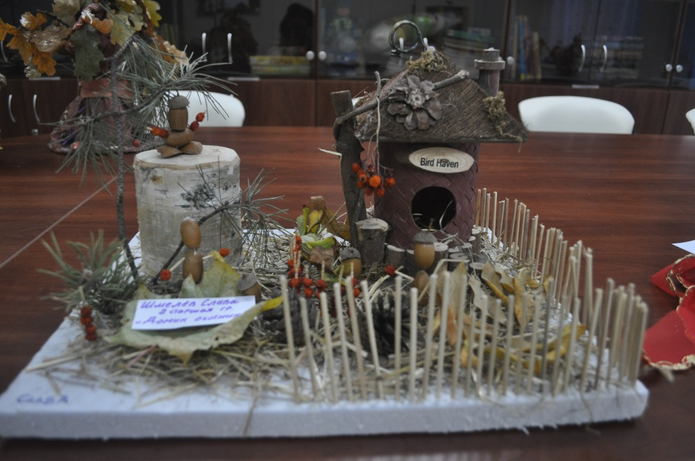

Slide 3
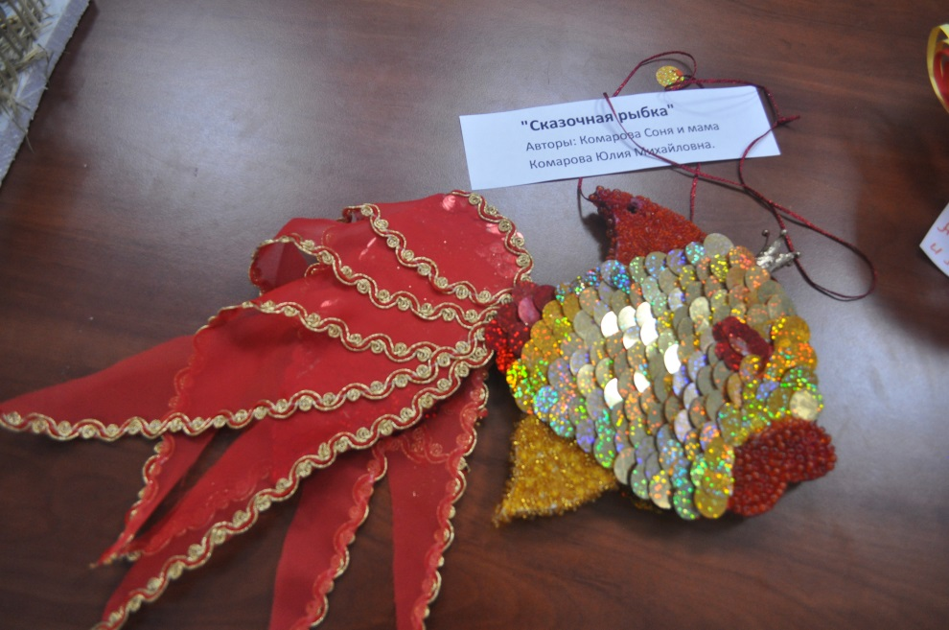
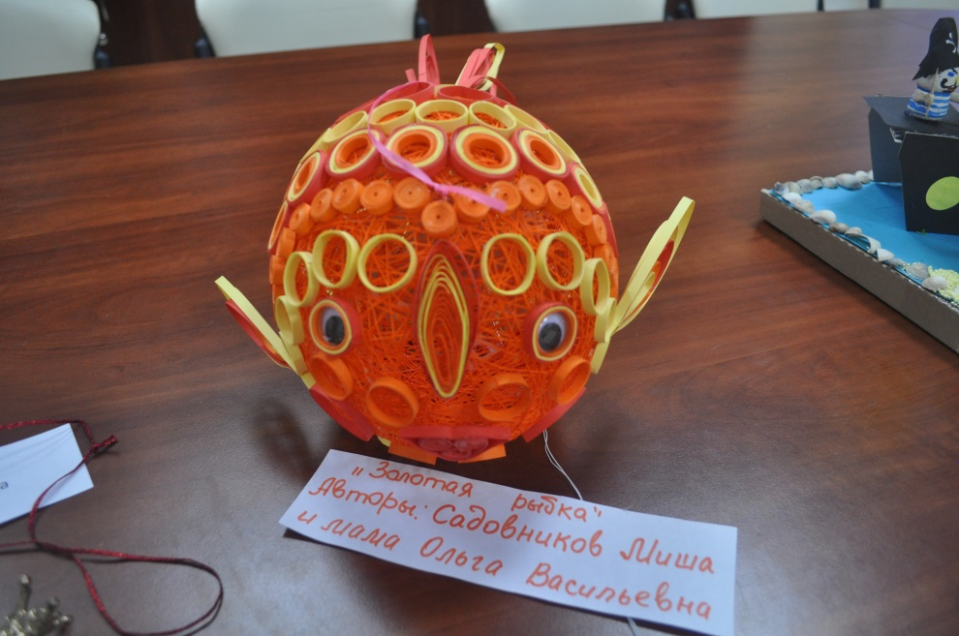
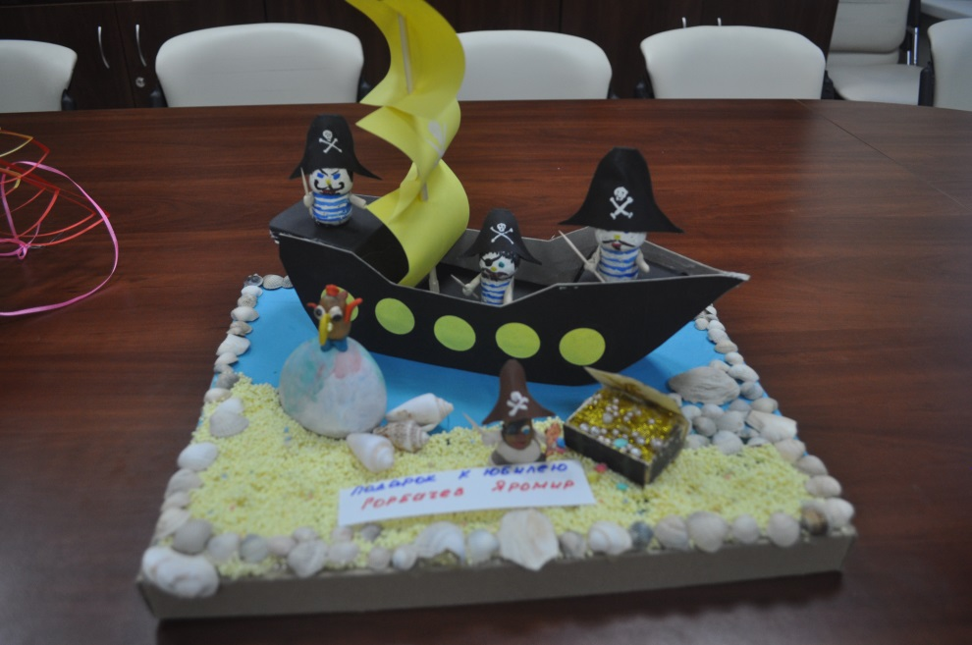
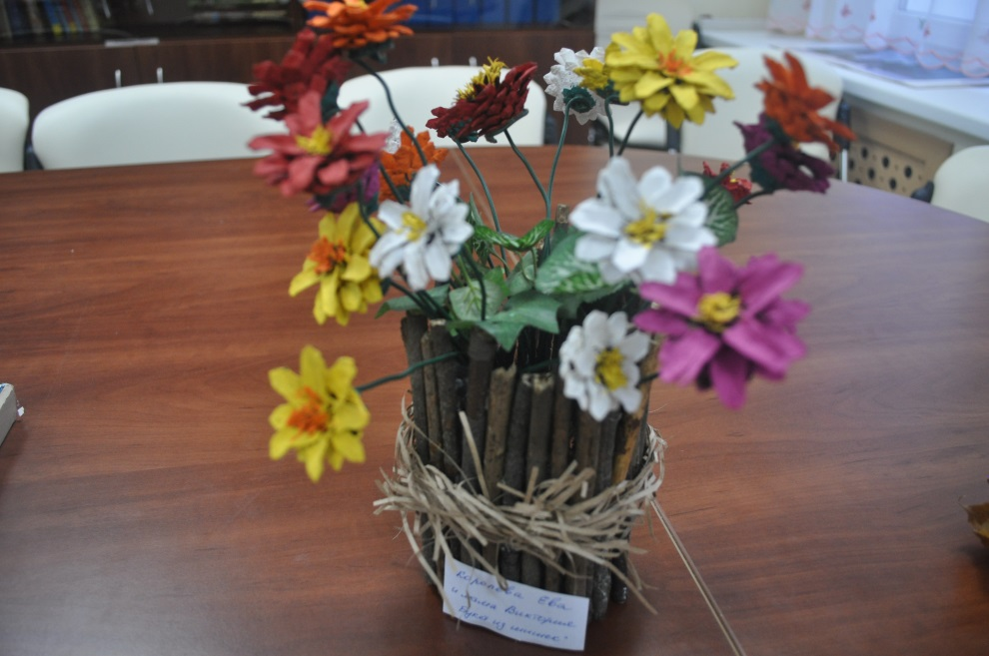

Slide 4
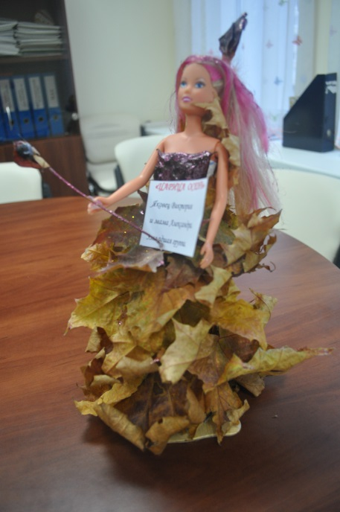
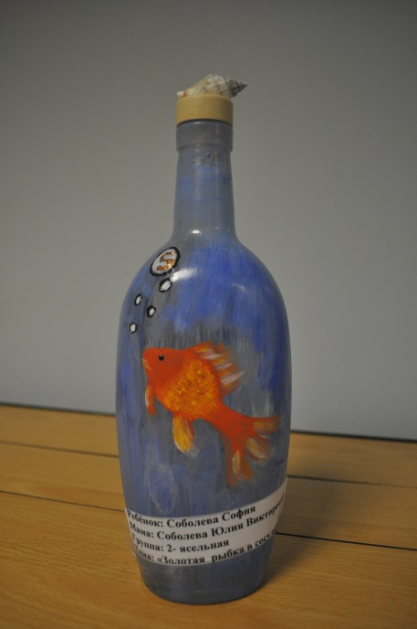
Спасибо всем участникам за прекрасные работы!

